Slide 1




SMART LOCK SAFE
KELOMPOK 14

Slide 2






OUR TEAM
PAIAN MANALU
RIKA SIMATUPANG
ELISABETH PANJAITAN
13322008
13322018
13322054

Slide 3
OUTLINE
INTRODUCTION
DESIGN & IMPLEMENTATION
FEB
APR
PURPOSE
PROGRAM/CODE DESCRIPTION
JAN
MAR

Slide 4
INTRODUCTION

Slide 5
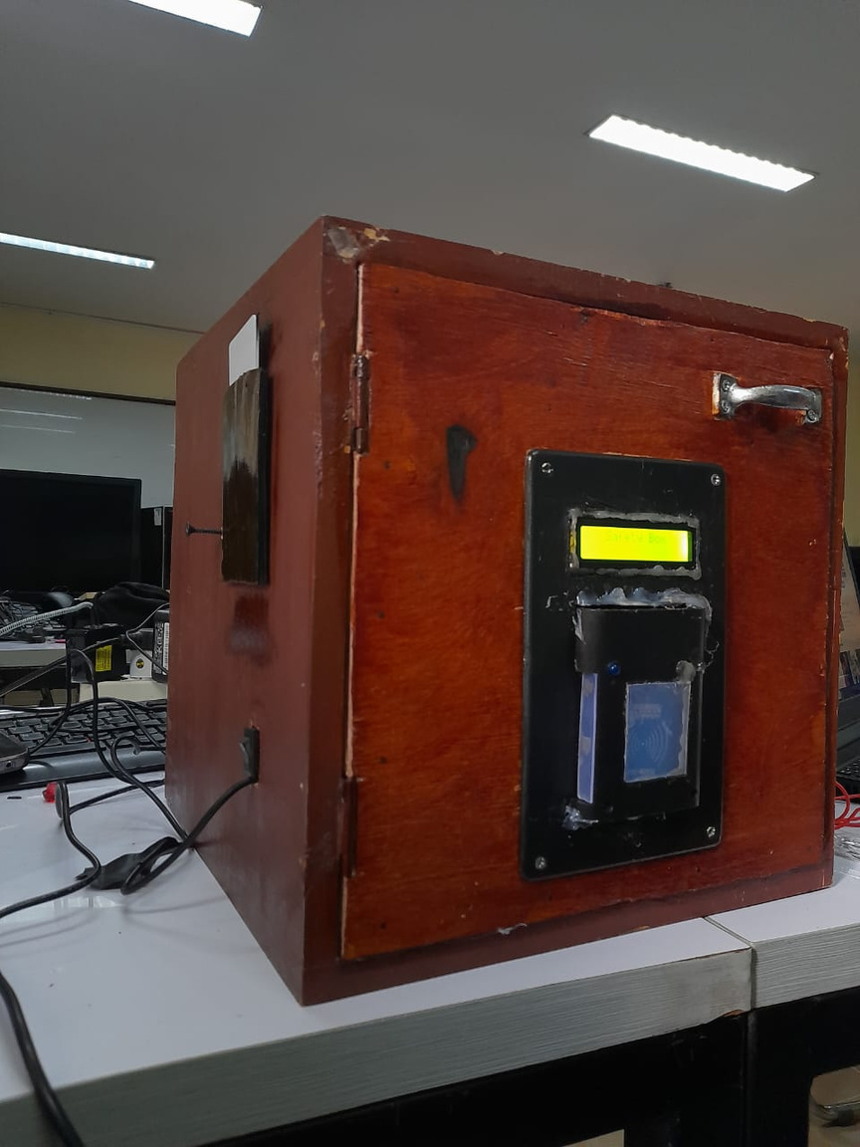
KONSEP
konsep proyek yang kami ambil adalah smart lock safe pada brankas, salah satu keuntungan menggunakan smart lock safe adalah penjagaan keamanan. alasannya untuk menjaga keamanan brankas dari akses yang tidak dikenali dan Menghadirkan kemudahan akses dengan menggunakan kartu atau tag RFID yang unik, memungkinkan pengguna membuka brankas dengan cepat tanpa perlu mengingat kode atau menggunakan kunci fisik.

Slide 6
TOOLS
01 - ARDUINO UNO
07 - RFID
02 - ARDUINO MEGA
08 - SWITCH
03 - SOLENOID LOCK
09 - RELAY
04 - ADAPTOR
10 - BUZZER
05 - PCB
11 - LED MERAH DAN BIRU
06 - LCD
12 - KOTAK BRANKAS
02 - WEBSITE
03 - SOCIAL MEDIA

Slide 7
TUJUAN
Tujuan pembuatan smart lock safe pada brankas adalah untuk meningkatkan keamanan dan kenyamanan dengan menyediakan akses terbatas yang dikontrol secara digital serta kemampuan pemantauan dan pengelolaan jarak jauh.

Slide 8
DESIGN & IMPLEMENTATIONS

Slide 9
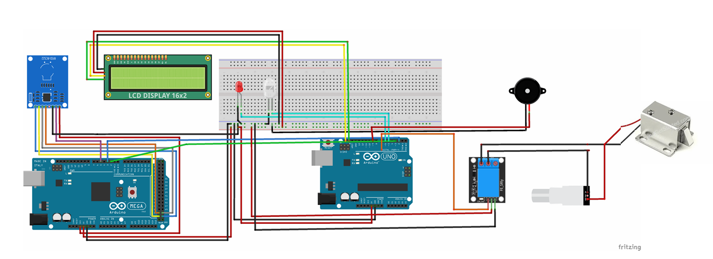
DESIGN ARCHITECTURE

Slide 10
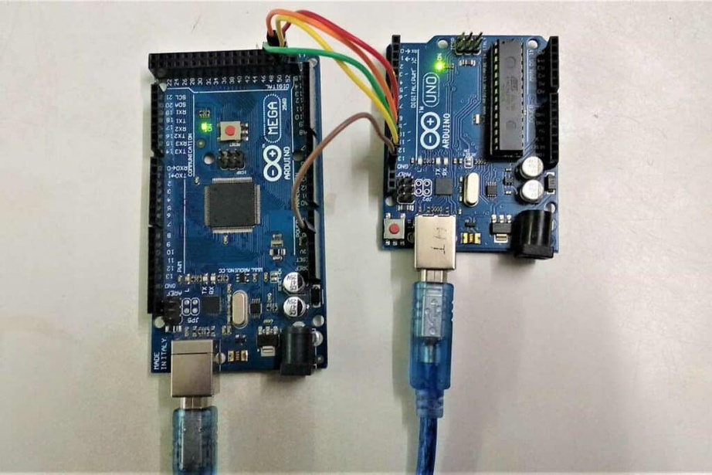
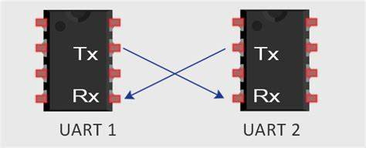
Pada sistem ini kami menggunakan serial comunication yaitu :
UART yang dimana ini digunakan dalam mikrokontroler untuk mentransfer data bit by bit antara mikrokontroler dan perangkat eksternal
pin 2 ke 3
pin 3 ke 2

Slide 11
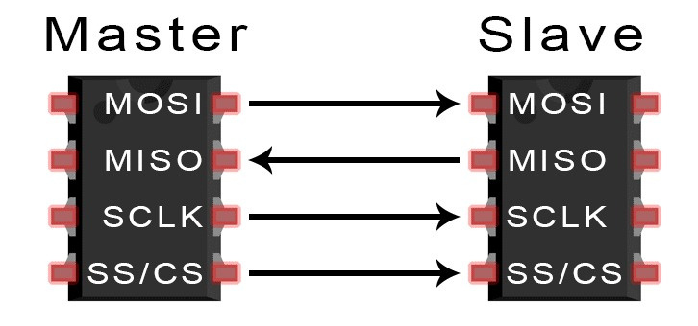
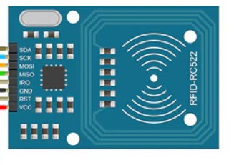
Pada sistem ini kami menggunakan serial comunication yaitu :
2. SPI digunakan untuk mentransfer data antara mikrokontroler dan perangkat peripheral
sda -> pin 53
sck -> pin 52
mosi -> pin 51
miso -> pin 50
IRQ
GND -> GND
RST -> pin 5

Slide 12
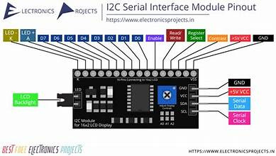
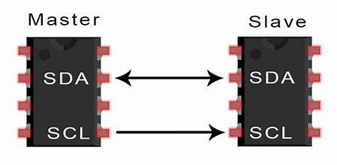
Pada sistem ini kami menggunakan serial comunication yaitu :
3. 12C digunakan untuk menghubungkan mikrokontroler dengan berbagai perangkat peripheral.

Slide 13

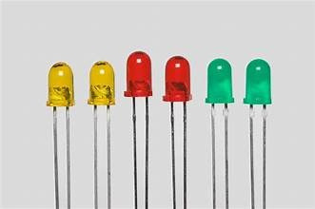
Pada sistem ini juga kami menggunakan konsep PWM yaitu :
LED dan Buzzer.

Slide 14
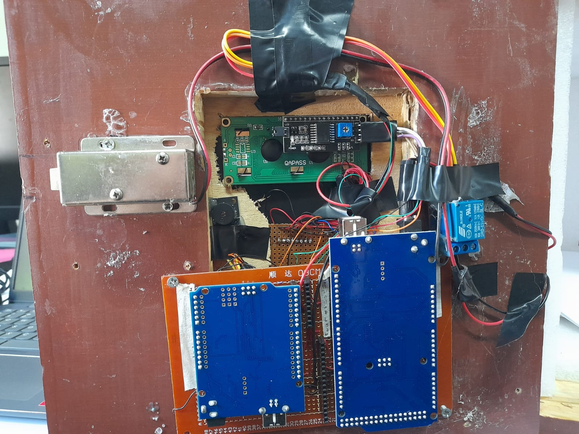
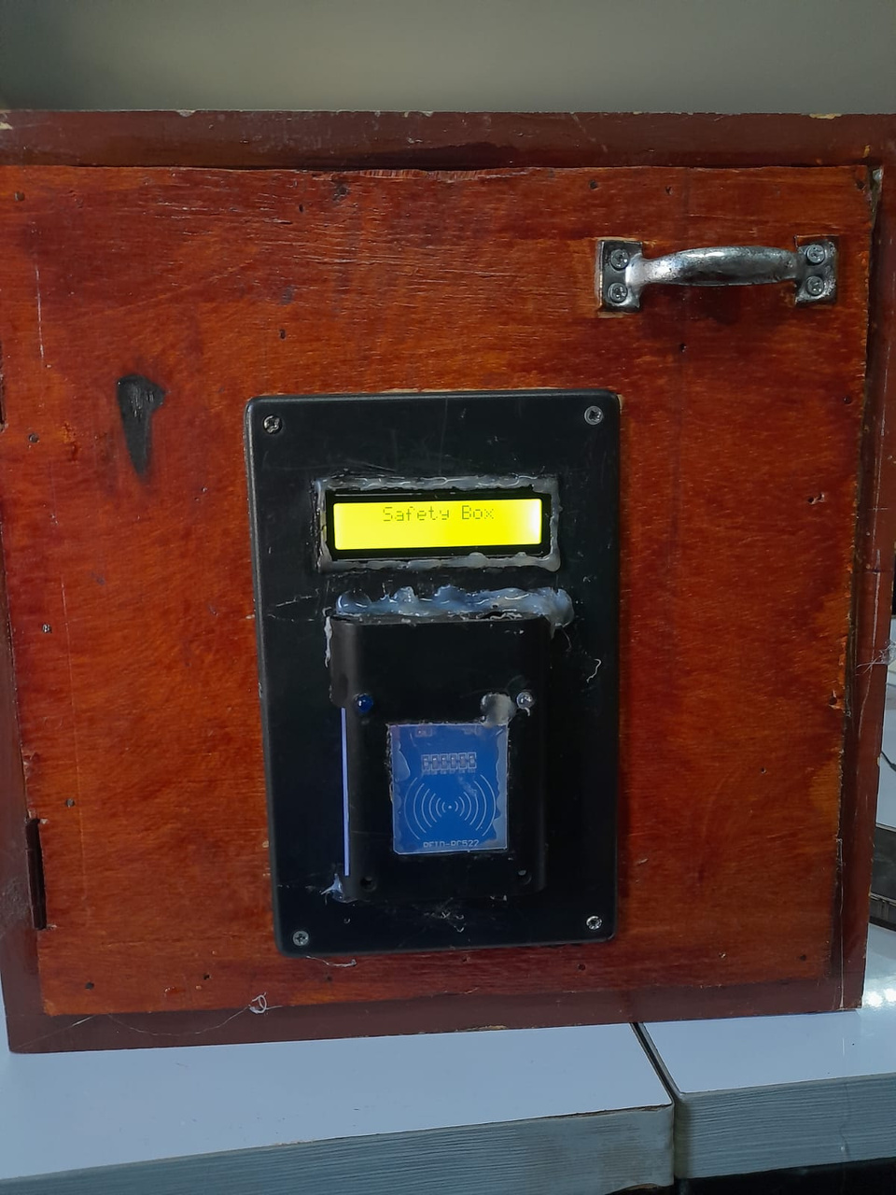
IMPLEMENTATIONS
Rangkaian proyek
Tampilan Depan

Slide 15
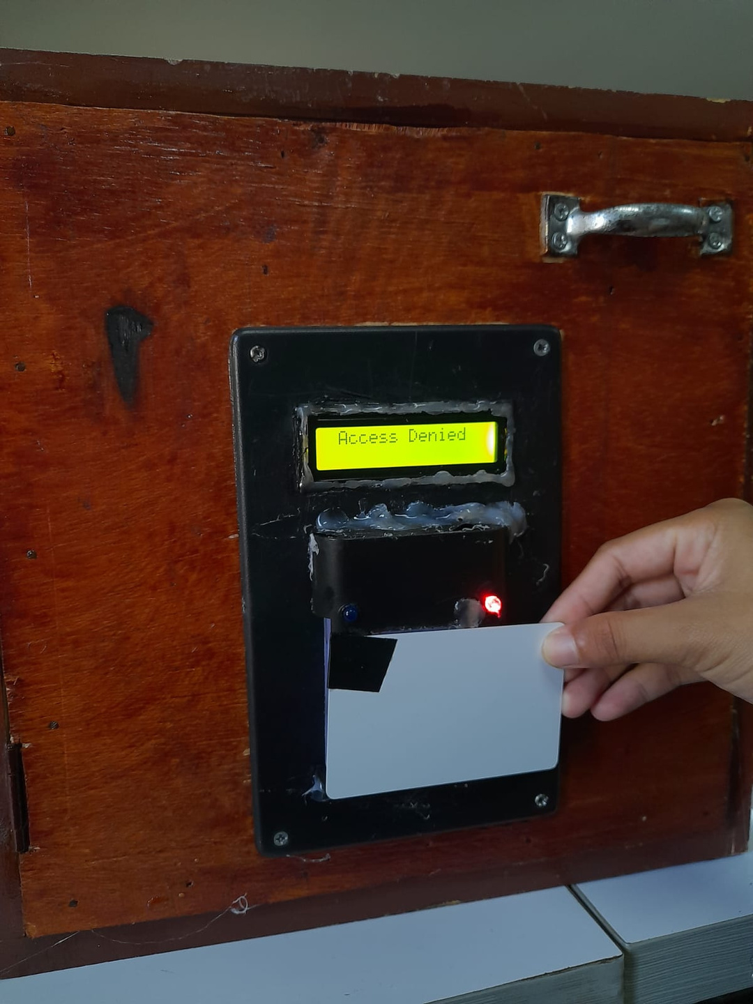
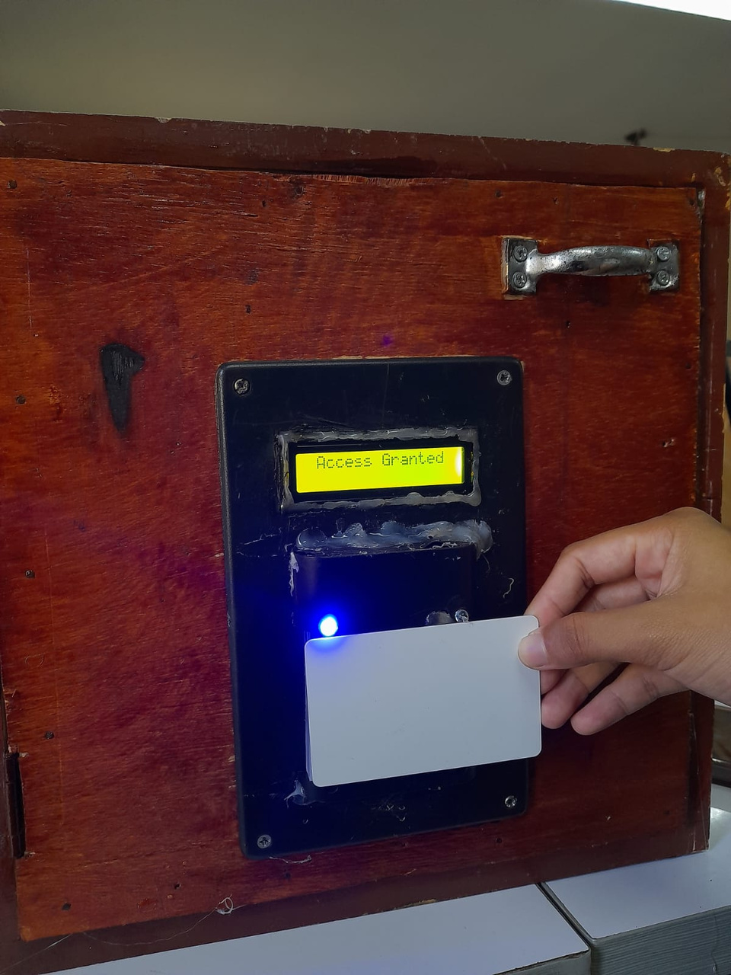
IMPLEMENTATIONS
Tampilan saat verifikasi gagal dengan kartu yang failed
Tampilan verifikasi berhasil dengan kartu yang valid

Slide 16
”STOP DREAMING
AND START
DOING”

Slide 17
THANK YOU

